Slide 1
Rakerta 2019
Fakultas Ekonomi Universitas Muhammadiyah Semarang
Mencapai
Akreditasi Unggul

Slide 2
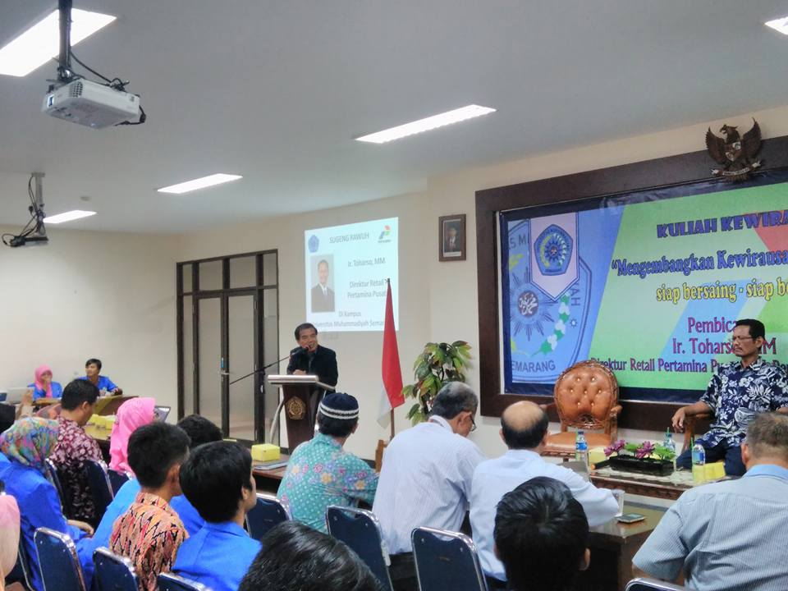
Visi : Menjadi Fakultas Ekonomi yang unggul, berkarakter entrepreneur islami, berbasis teknologi dan berwawasan internasional.

Slide 3
Misi
Menyelenggarakan pendidikan akademik yang profesional di bidang ekonomi.
Menyelenggarakan caturdharma perguruan tinggi yaitu pendidikan, penelitian, pengabdian pada masyarakat dan penanaman nilai nilai keislaman dan kemuhammadiyahan.
Mengembangakan ilmu pengetahuan dan teknologi (IPTEK) melalui penelitian yang memiliki keunggulan spesifik dan berdaya saing tinggi.
Menyelenggarakan program pengabdian dan pelayanan kepada masyarakat di bidang ekonomi, bisnis, dan akuntansi.
Mengembangkan kerjasama institusional di bidang ekonomi.
Membangun nilai nilai keislaman dan kemuhammadiyahan di kampus FE Unimus.

Slide 4
Tahapan Jangka Panjang
2025 - 2029 Pencapaian Fakultas Ekonomi yang Unggul
2015 - 2019 Pengembangan kapasitas institusi
2030 - 2034 Pengembangan Fakultas Ekonomi yang Unggul
2005 - 2009 Persiapan dan peningkatan kapasitas institusi
2020 - 2024 Persiapan Menuju Fakultas Ekonomi yang Unggul
2010 - 2014 Pencapaian kapasitas institusi
1999 - 2004 Penguatan internal institusi

Slide 5
Program Kerja Satu Tahun Kedepan
Meningkatkan kualifikasi dosen dalam hal penelitian, publikasi, penulisan buku ajar, buku referensi dan proses pembelajaran.
Penguatan kerjasama institusional dan personal untuk memperkuat jaringan.
Meningkatkan jumlah mahasiswa baru Fakultas Ekonomi tahun 2019 minimal 450 mahasiswa.
Membangun branding Fakultas Ekonomi dan Bisnis Unimus menjadi fakultas pilihan utama.
Pendirian Prodi Strata dua (Magister Manajemen).
Program Studi mencapai Akreditasi Unggul.
Memulai Online Learning (Pembelajaran Jarak Jauh) melalui konsorsium dengan PTM lain.

Slide 6
Menuju Fakultas Ekonomi
Yang Unggul
Pemenuhan rasio dosen.
Pencapaian 6 doktor.
Pencapaian 6 lektor kepala.
Akreditasi program studi akuntansi dan manajemen mampu mencapai Unggul.
Pemenuhan modul pembelajaran untuk digunakan pembelajaran Online Learning atau pembelajaran jarak jauh.
Berdiri Program Studi Magister Manajemen.

Slide 7
Capaian Kerjasama
Ikatan Akuntan Indonesia.
Ikatan Sarjana Ekonomi Indonesia.
Human Resources Development Assosiation.
Badan Pengelolaan Keuangan dan Aset Daerah.
Bank Indonesia Perwakilan Jawa Tengah.
Badan Pengawas Keuangan Perwakilan Jawa Tengah.
Direktorat Jendral Perbendaharaan Negara Jawa Tengah.
Direktorat Jendral Pajak Jawa tengah.
PT. Semen Indonesia.
Berbagai Perguruan Tinggi

Slide 8
Penguatan kerjasama Institusional dan personal berguna untuk:
- Magang mahasiswa.
- Penelitian dosen dan mahasiswa.
- Kuliah kunjungan, kuliah tamu, kuliah pakar
dan kuliah praktisi.
- Lowongan kerja.
- Pencakokan kewirausahaan.

Slide 9
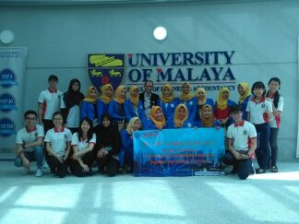
Meningkatkan jumlah mahasiswa baru Fakultas Ekonomi minimal 450 mahasiswa.
Akuntansi kelas A 100 mhs
Manajemen kelas A 200 mhs
Akuntansi kelas B 50 mhs
Manajemen kleas B 100 mhs
Asyik itu kuliah
di fakultas ekonomi Unimus

Slide 10
Membangun branding Fakultas Ekonomi Unimus
Fasilitas sarana prasarana fisik pindah ke gedung baru.
Fasilitas laboratorium perbankan dan akuntansi yang memadahi.
Ketersediaan referensi dan literasi yang memadahi (perpustakaan fakultas).
Menjadi pilihan utama bagi calon mahasiswa.
Mahasiswa termotivasi untuk meraih prestasi akdemik maupun non akademik.

Slide 11
Meningkatkan Kualifikasi Dosen
Penelitian
Publikasi
Penulisan buku ajar
Penulisan buku referensi
Modul pembelajaran
Tersedia perangkat online learning (pembelajaran jarak jauh)

Slide 12
Program Kerja Satu Tahun Kedepan
No | Progam Kerja | Kegiatan | Indikator | Target
1 | Peningkatan Kualifikasi Dosen | Studi lanjut ke tingkat S3 | Dosen akuntansi dan dosen manajemen mendaftar S3 di tahun 2019/2020 | 1. Andwiani sinarasri, 2. Ayu Noviani, 3. Ery Wibowo, 4. Nurhayati
 |  | Peningkatan Kepangkatan Akademik | Terdapat peningkatan kepangkatan akademik dosen | 3 dosen meningkat ke lektor kepala, 6 dosen meningkat ke lektor dan 3 dosen ke asisten ahli
 |  | Peningkatan peraihan skema penelitian dan pengabdian | Terdapat peningkatan perolehan skema penelitian dosen | LPDP, PKPT, PTUPT, dll
 |  | Peningkatan kemampuan menulis buku ajar dan referensi | Terdapat buku ajar dan referensi yang ditulis oleh dosen akuntansi dan manajemen | 1 kali dalam setahun
 |  | Peningkatan kemampuan dalam kepemimpinan publik | Terdapat dosen yang mampu memiliki kepemimpinan public | Aktif pada organisasi kemasyarakatan dan profesi
2 | Branding Fakultas | Mempersiapkan perangkat Online Learning (pembelajaran jarak jauh) | Ikut konsirsium dengan PTM yang lain | Mempersiapkan modul dan materi pembelajaran online learning

Slide 13
No | Progam Kerja | Kegiatan | Indikator | Target
3 | Peningkatan keilmuan dan kepakaran dosen | Kuliah Umum 2 kali (Pakar dan Praktisi) | Terlaksana Kulaih Umum Awal Semester | Kuliah Umum pakar dan praktisi di awal semester
 |  | Seminar Keahlian sesuai dengan program studi | Terlaksana seminar keahlian sesuai dengan prodi | Masing masing prodi 2 kali dalam setahun
 |  | Workshop buku ajar | Masing masing dosen memiliki buku ajar | 1 kali dalam setahun
 |  | Workshop roadmap penelitian | Fakultas ekonomi memiliki roadmap penelitian | 1 kali dalam setahun
 |  | Workshop penulisan artikel untuk jurnal terakreditasi nasional dan internasional terindeks scopus | Dosen mampu menulis artike untuk jurnal terakreditasi nasional dan internasional yang terindeks scopus | 1 jurnal terakreditasi, 1 jurnal internasional terindeks scopus
 |  | Workshop keprofesian | Dosen memiliki kompetensi keahlian di bidang akuntansi dan manajemen | 1 kali dalam satu tahun

Slide 14
No | Progam Kerja | Kegiatan | Indikator | Target
4 | Peningkatan jumlah mahasiswa | Melibatkan dosen untuk mengikuti program promosi dan rekruitmen mahasiswa barufakultas ekonomi | Terdapat peningkatan jumlah mahasiswa Fakultas Ekonomi Unimus | Tahun 2018-2019 mampu merekrut mahasiswa sebanyak 300 mahasiswa.
5 | Peningkatan publikasi ilmiah | Rutinitas terbit setiap semester (satu tahun 2 kali terbit) | Jurnal terbit dua kali dalam setahun | 1. Jurnal Ilmiah Manajemen Value added dan 2. Jurnal Ilmiah Akuntandi Maksimum
6 | Kerjasama | 1. Dengan perguruan tinggi lain, 2. Dengan institusi pemerintah, 3. Dengan institusi swasta | Memiliki kerjasama untuk penelitian bagi dosen dan magang bagi mahasiswa | Terbauri dan meneruskan kerjasama yang pernah terjadi.
7 | Persiapan pembukaan S2 | Mendirikan Progdi S2 (Magister Manajemen) | Upload proposal pendirian S2 (Magister Manajemen) | Berdiri Progdi Magister Manajemen

Slide 15
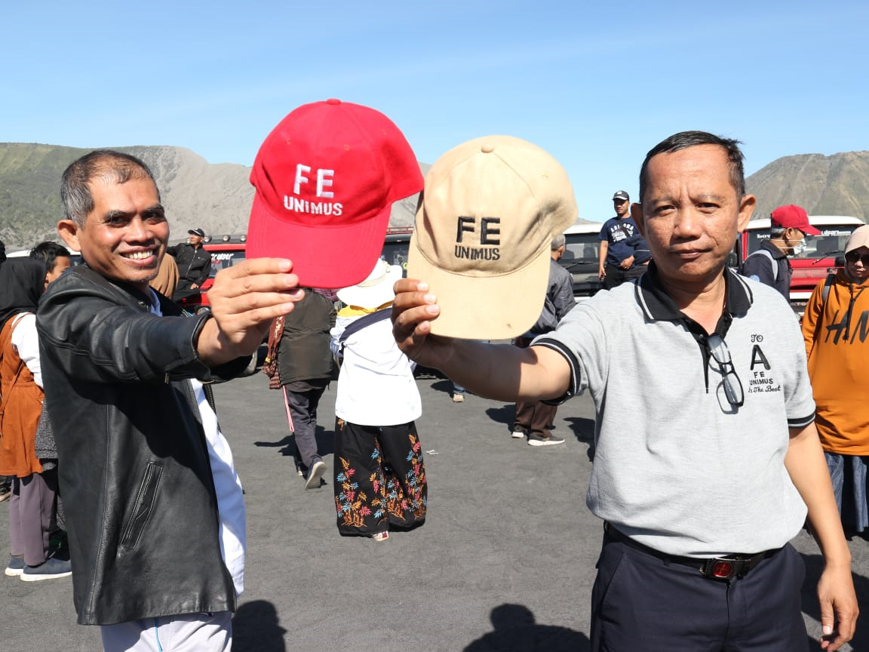
Terima Kasih

